Slide 1



PRACTICAL PROBLEM SOLVERS
PROJECT
토닥TODOC

Slide 2




PRACTICAL PROBLEM SOLVERS
문제 인식
복잡해진 현대 사회는 개개인에게 정신적인 피로도를 제공
실제로 정신건강의학과를 방문하는 인원 수는 매년 증가(https://health.chosun.com/site/data/html_dir/2023/12/06/2023120602552.html)
일상생활 속에서도 개개인의 정신건강을 체크하고 증진시킬 수 있는 방법 제공이 요원

Slide 3
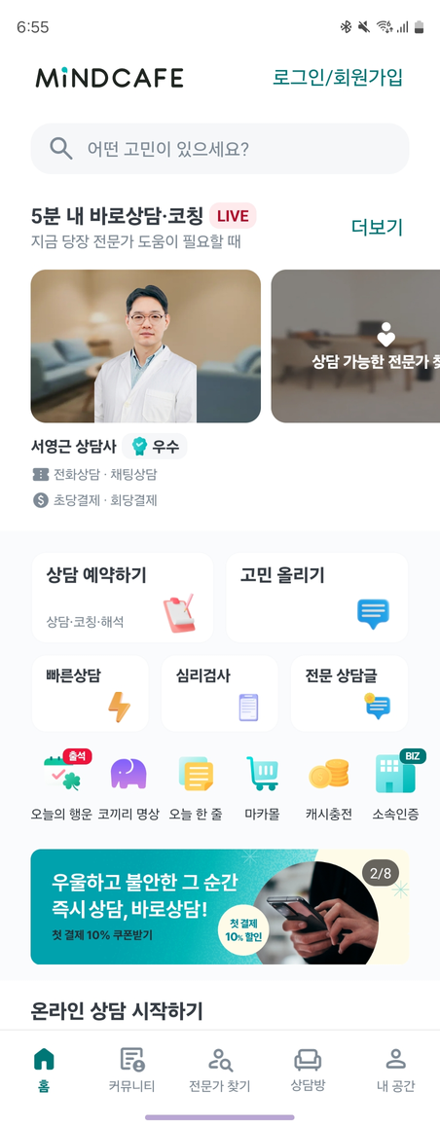
PRACTICAL PROBLEM SOLVERS
유사 서비스 분석
심리 상담을 비대면으로 할 수 있는 수준에 그쳐
정신과 방문을 통한 약물 치료는 병행되지 않음
비단 심리상담 뿐만 아니라 정신과 방문에 대한 인식 개선도 필요한 실정

Slide 4
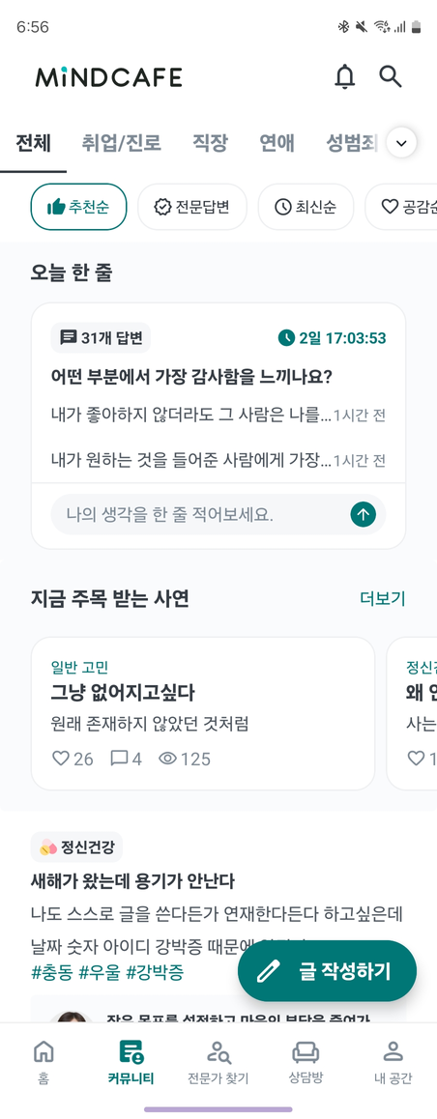
PRACTICAL PROBLEM SOLVERS
유사 서비스 분석
비언어적 소통의 한계가 존재
응급 상황 대처의 어려움

Slide 5
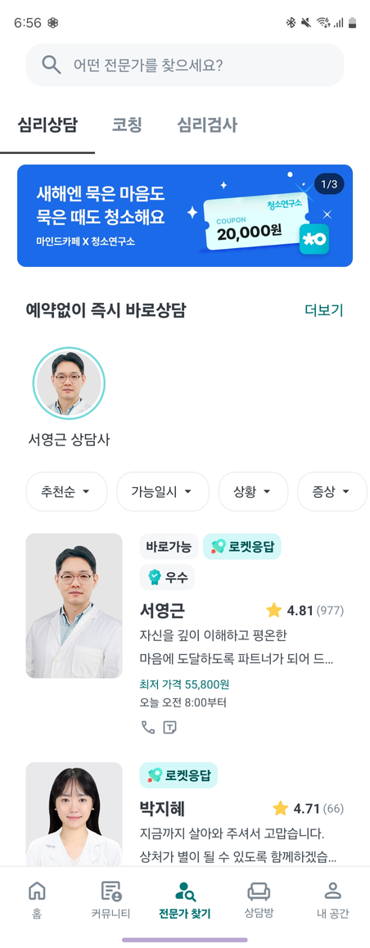
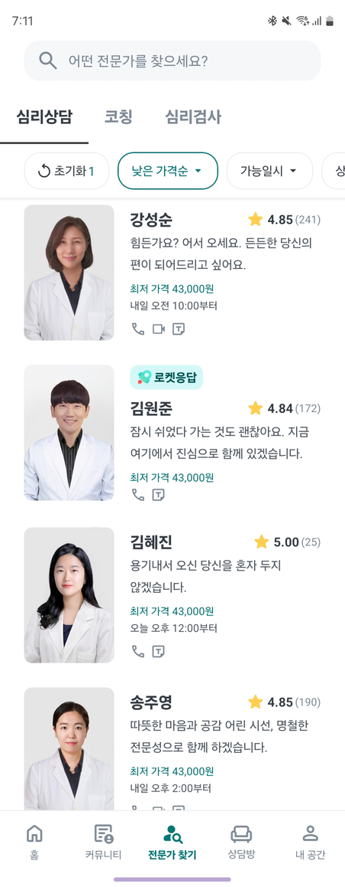
PRACTICAL PROBLEM SOLVERS
유사 서비스 분석
심리 상담 비용으로 인한 높은 진입장벽
최저 가격이 4만 3천원부터 시작
실시간 상담이 다소 어려움

Slide 6

PRACTICAL PROBLEM SOLVERS
해결 방안
정신건강의학과 및
상담심리사 매칭
인식 개선
정신건강 체크 컨텐츠
“감기에 걸리면 병원을 가듯,
마음이 아프면 정신과에 가고 심리상담을 받는 것이다“
정신건강의학과에 대한 인식 개선
및 정신 질환은 감기처럼 누구나 앓을
수 있는 것이라고 인식 개선을 도모,
스스로의 정신 건강을 체크하고 증진시킬 수 있는 컨텐츠 제공
정신건강의학과 및 상담심리사
큐레이팅 시스템으로
나의 현재 증상에 가장 잘 맞는 의료인 및 상담심리사 매칭 가능

Slide 7
PRACTICAL PROBLEM SOLVERS
해결 방안
약물 치료와
심리 치료의 병행
비언어적 소통 개선
응급 상황 대처
AI를 기반으로 한 표정 인식을 통해
환자의 프라이버시 노출은 최소화
하면서도 상담심리사에게 전달되는
비언어적 소통 능력을 향상시킬 수
있음
트랜스포머 인공지능 모델을 활용하여
환자가 작성하는 글, 대화 내용 등을
기반으로 위험 신호가 감지되면
즉시 비상 연락처로 연락이 제공됨
정신과 방문을 통한 약물 치료와
상담심리사를 통한 심리 치료를 병행할 수 있음

Slide 8
PRACTICAL PROBLEM SOLVERS
목차
메뉴 소개
정신건강에 대해 낮아진 진입장벽
시스템 소개 1. AI 기반 상담 시스템
시스템 소개 2. 버블형 SNS 시스템
트랜스포머 모델을 활용한 극단적 행동 사전 예측 시스템
시스템 소개 3. 정신건강 큐레이팅 시스템
정신과 / 상담심리사 매칭 시스템
상담심리사와의 실시간 비대면 상담 시스템
약 복용 알리미 시스템
시스템 소개 4. 치료사용 어플리케이션
비즈니스 모델
시스템 시연
1. AI 기반 상담 시스템
2. 버블형 SNS 시스템
3. 정신건강 큐레이팅 시스템
4. 치료사용 어플리케이션

Slide 9
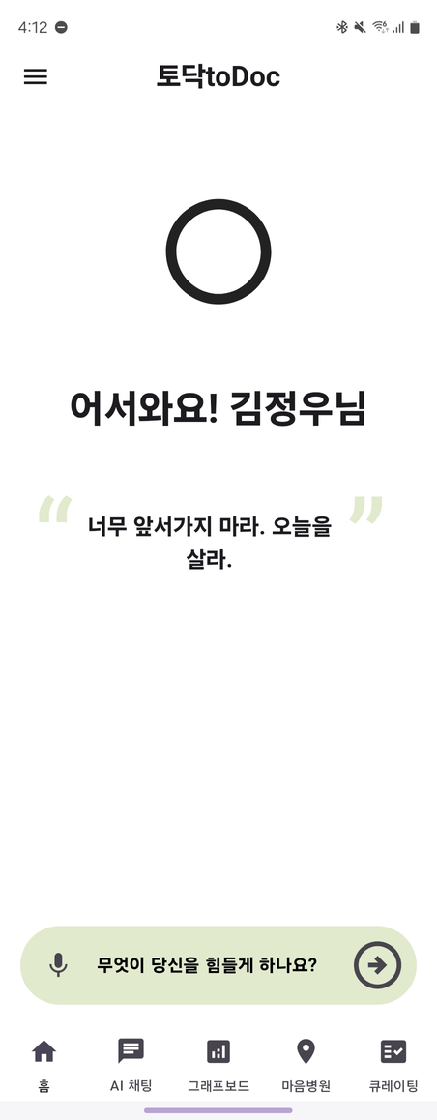
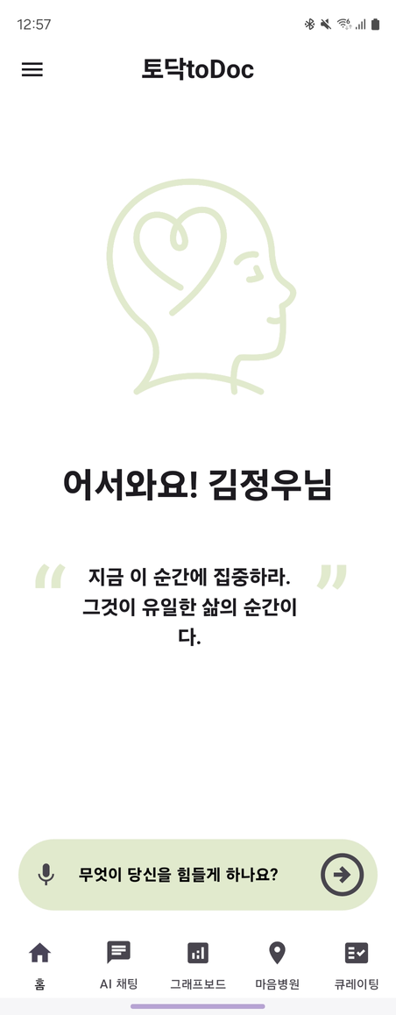
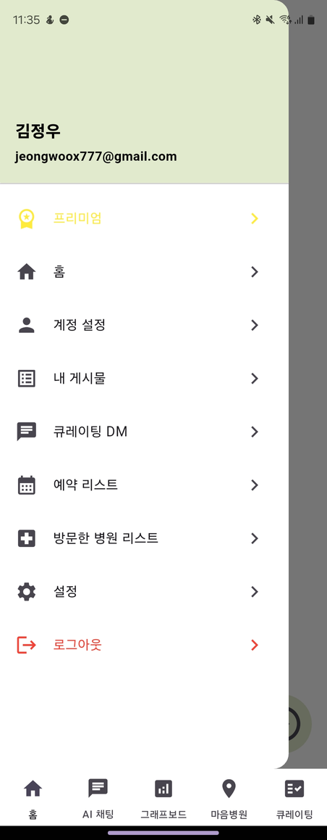
PRACTICAL PROBLEM SOLVERS
메뉴 소개
햄버거 버튼
홈 / 프로필 / 게시물 / DM / 예약 / 방문 / 설정 / 로그아웃
홈
챗봇
그래프보드(버블형 SNS, 가칭)
근처 마음병원 찾기
큐레이팅 서비스

Slide 10

PRACTICAL PROBLEM SOLVERS
정신건강에 대해 낮아진 진입장벽
무엇이든 받아주는 AI
누구든지 받을 수 있는 큐레이팅
언제든지 방문 가능한 정신과 / 상담사
실제 사람과 나의 치부에 대해 이야기하는 것이 꺼려졌다면, 원하지 않는다면 기록이 남지 않도록 할 수 있는 AI 상담사와의 상담 기능은 환자들이 더 적극적으로 자신이 처한 상황과 상태를 표출할 수 있도록 격려
프리미엄 계정 여부에 상관없이, 모든 환자는 자신이 그동안 작성한 포스트와 AI와의 채팅 내용을 기반으로 심리 상태를 분석한 자료와 그 원본을 치료사용 네트워크에 업로드, 큐레이팅을 받기 위한 기반으로 활용 가능
당근마켓의 UX를 벤치마킹한 예약 시스템은, 환자와 치료사간의 시간 약속을 더 편리하게 정하고 지킬 수 있도록 하는 편의를 제공
더 간편해진 비대면 예약 절차를 통해 심도있고 질 높은 대면 상담 기회 제공 가능

Slide 11
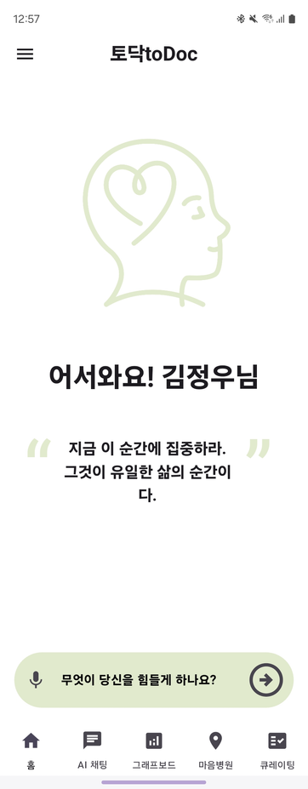
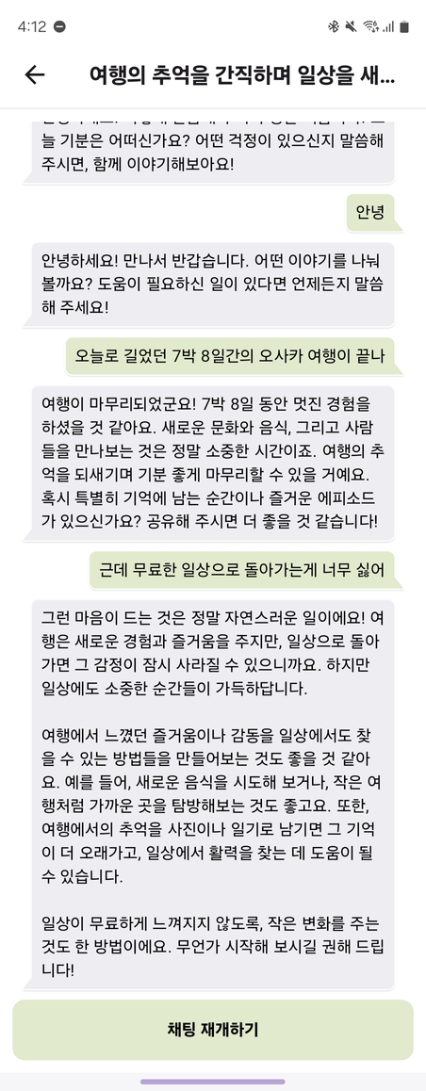

PRACTICAL PROBLEM SOLVERS
시스템 소개 1.
AI 기반 상담 시스템
OpenAI사의 GPT-4o mini API를 활용한 AI 프롬프트 엔지니어링을 통해,
AI 기반 고민 해소 시스템을 운영하고
실시간으로 소통이 가능한 AI 기반 카운셀링 시스템을 도입
AI 고민 해소
AI 카운셀링 시스템
자신이 걱정하거나, 고민하는 요소를
입력하면 그에 대한 답변을 제공, 자신의 의견 및 태그를 첨부하여 자신이 어떻게 걱정이나 고민을 이겨냈는지 공유할 수 있는 시스템을 함께 제공, 공유를 원하지 않는 이상 정보는 서버에 저장되지 않음.
실시간 채팅 기반의 AI 챗봇 시스템은
사용자의 걱정이나 고민을 들어주고, 긍정적인 해결책을 같이 찾아줌.
대화는 채팅방 내역 처럼 자동으로 저장되고, AI가 대화의 제목을 자동으로 추천 및 저장하여 언제든 특정 대화를 불러와 다시 시작할 수 있음

Slide 12
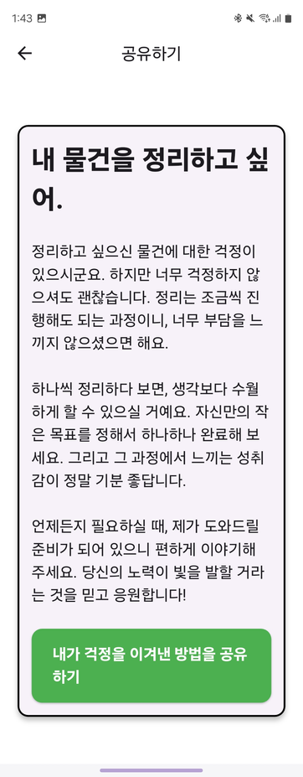
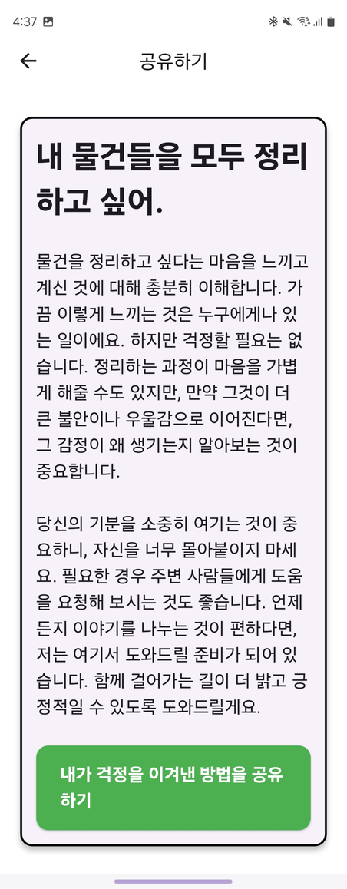
PRACTICAL PROBLEM SOLVERS
시스템 소개 1.
AI 기반 상담 시스템
좌측은 일반적인 GPT-4o-mini,
우측은 본사가 프롬프트 엔지니어링을 통해 fine-tuning한 GPT-4o-mini 모델.
상담심리사의 대체
24/7 365
추후 대학병원, 실제 상담심리사와의 대화 내역 등과 연계하여 많은 임상 자료를 수집, 이를 통해 더 정교한 fine-tuning을 하여 결과적으로 인간 상담심리사를 대체할 수 있고, 원한다면 기록이 남지 않아 훨씬 더 Private한 심리 상담 AI로 탄생 가능.
결과적으로 탄생하게 될 LLM은 인간 상담심리사를 대체하여, 예약 필요 없이 그 어느때나 자신의 고민과 걱정을 털어놓을 수 있는 AI로 발전.

Slide 13
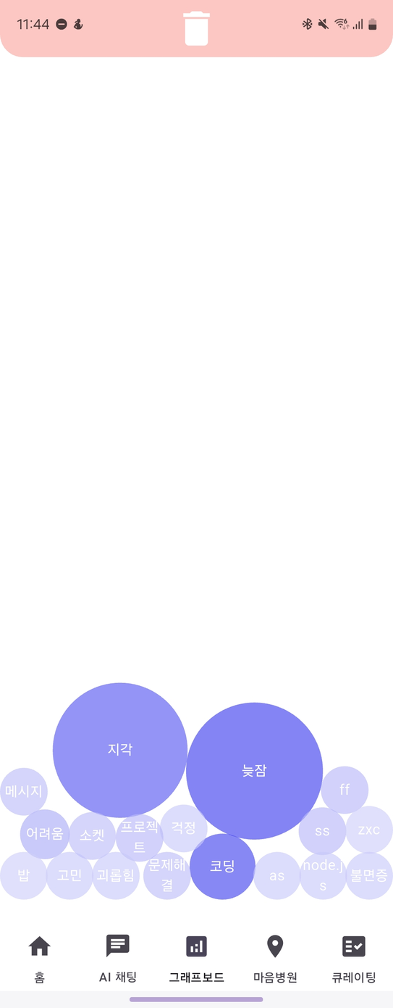
PRACTICAL PROBLEM SOLVERS
시스템 소개 2.
버블형 SNS 시스템
태그 기반으로 나와 비슷한 걱정을 한(물론 공개를 요청한 사람들의 게시물에 대해서만)
사람들이 작성한 게시물을 보여주고,
그들이 어떻게 걱정이나 고민을 이겨냈는지를 보며 스스로 또한 힘을 얻을 수 있는 시스템.
버블의 크기는 해당 태그로 게시글을 작성한 사람 수에 비례하고,
버블의 채도는 해당 태그의 조회수에 비례하도록 설계하였음.
버블을 손가락으로 날리는 행위를 통해 해당 태그에 대한 스트레스 해소도 가능.
본인이 보기에 거부감이 드는 태그는 손쉽게 밀어서 차단 가능.

Slide 14
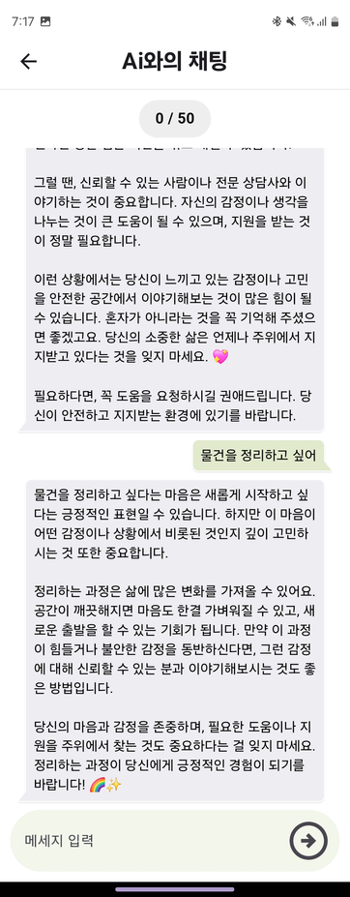
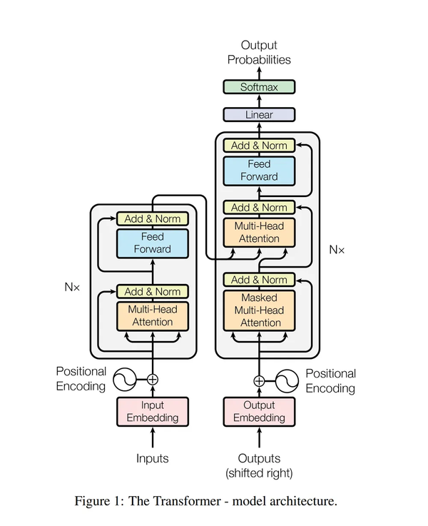
PRACTICAL PROBLEM SOLVERS
시스템 소개 2-1.
극단적 행동 사전 예측 시스템
기존의 서비스는 위급한 상황에서의 즉각적인 물리적 지원이 어려웠음.
이 서비스는 환자가 기존에 작성하는 포스트와 대화 내용등을 기반으로,
점진적인 시계열 데이터를 활용하여 환자의 행동 양상을 분석하고,
트랜스포머 모델을 활용하여 극단적 행동 위험도를 사전에 예측,
위험군 환자에 대해서는 의료인용 네트워크 내에서 상위 노출,
주치의 및 상담심리사, 주변인에게 알리는 시스템을 통해
위험 양상을 띄는 환자에 대한 즉각적인 대처가 가능,
극단적 선택을 사전에 예방 할 수 있음.
<- figure 1 from Attention Is All You Need, A. Vaswani et al

Slide 15
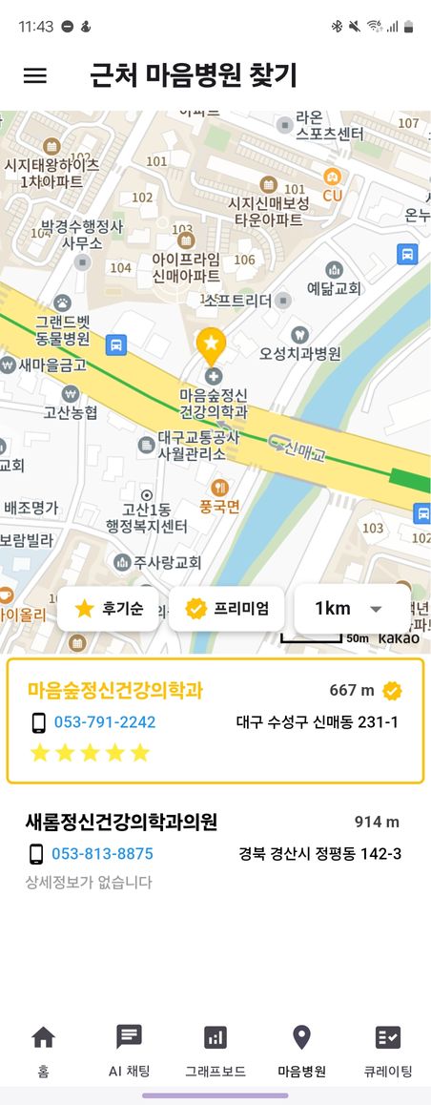
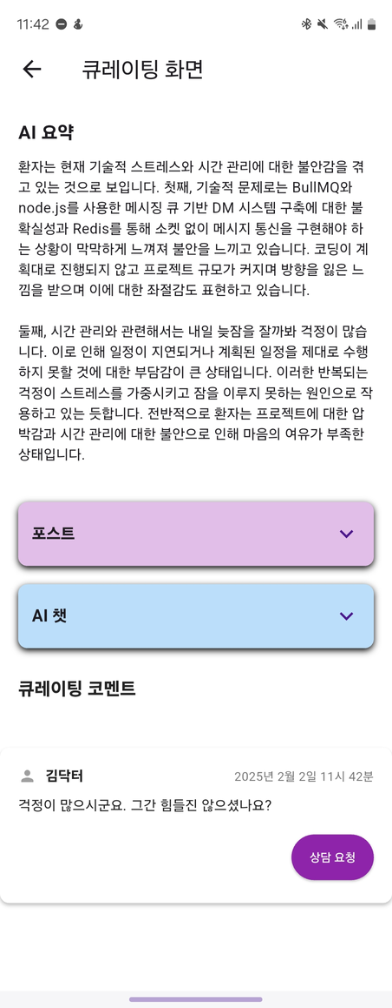
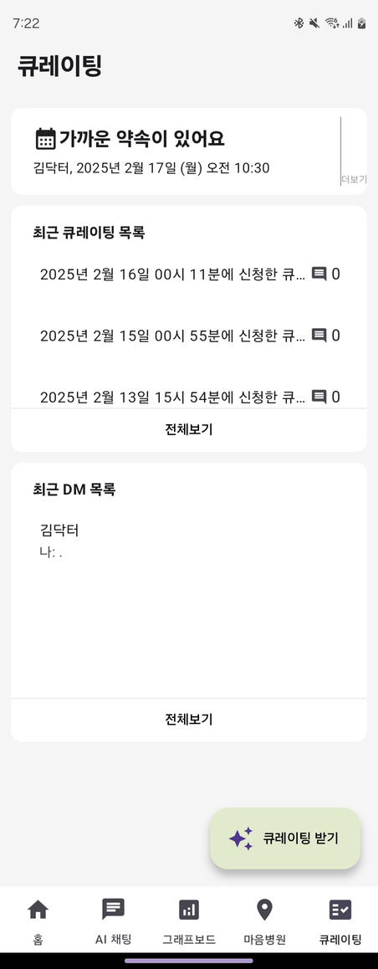
PRACTICAL PROBLEM SOLVERS
시스템 소개 3.
정신건강 큐레이팅 시스템
근처 마음병원 찾기 서비스 및
원터치 큐레이팅 시스템을 제공
근처 마음병원 찾기
원터치 큐레이팅
근처 정신건강의학과의 위치를 조회하고
프리미엄 의원의 경우 다른 사람들이 남긴 의견을 조회 가능.
정신과 방문 및 심리 상담 서비스에 접근하는 것은 항상 시작이 어려운 것임.
따라서, 원터치로 그동안 자신이 작성했던 포스트와 AI 대화 내역을 기반으로 내가 겪고 있는 증상을 가장 잘 봐 줄 수 있는 정신과 전문의 및 상담심리사를 매칭시켜줌.

Slide 16
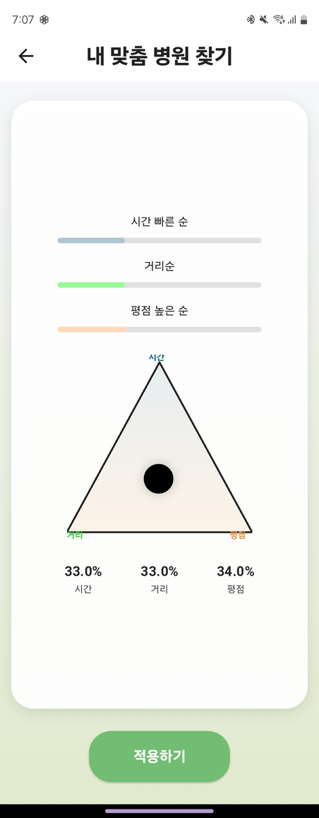
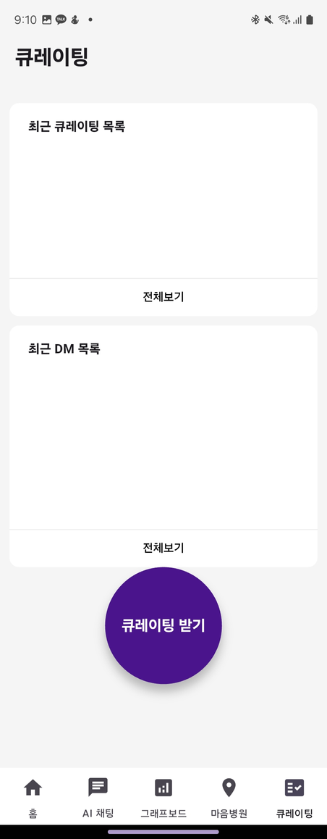
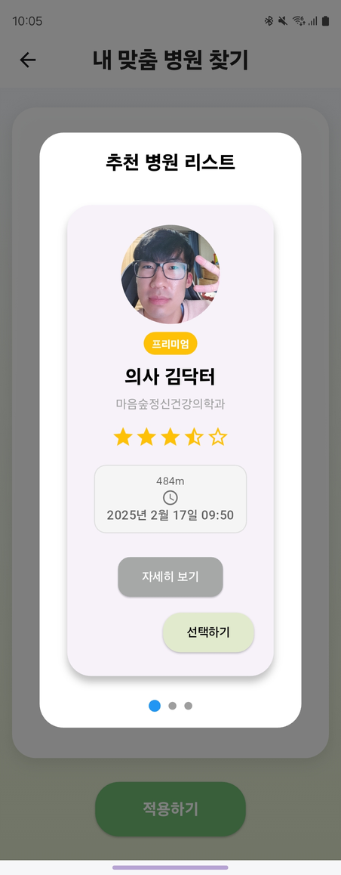
PRACTICAL PROBLEM SOLVERS
시스템 소개 3-1.
정신과 / 상담심리사 매칭 시스템
정신과 / 상담심리사 큐레이팅 시스템 제공
정신과/상담심리사 자동 매칭 시스템
환자가 작성한 포스트와 AI 채팅 내용을 기반으로 AI 요약본을 생성, 원본 포스트 및 AI챗과 함께 [큐레이팅 게시물]로 등록.
이 큐레이팅 게시물은 초기에는 비공개 상태이며, “내 맞춤 병원 찾기“를 통해
환자가 원하는 시간, 거리, 평점 가중치에 따라 추천 의료인의 리스트를 제공,
원하는 의료인이 있으면 그 의료인에게만 링크를 통해 큐레이팅 게시물을 공개.

Slide 17
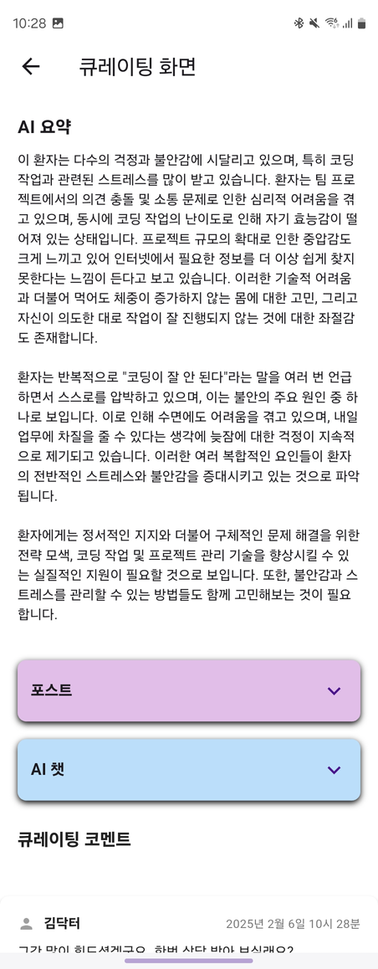
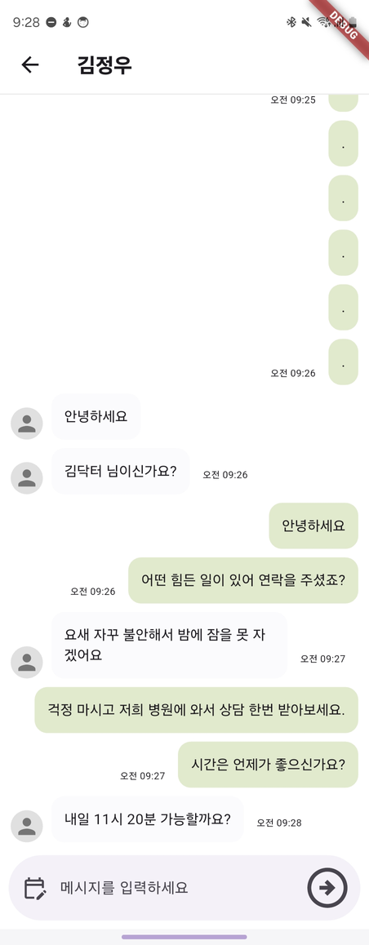
PRACTICAL PROBLEM SOLVERS
시스템 소개 3-1.
정신과 / 상담심리사 매칭 시스템
정신과 / 상담심리사 큐레이팅 시스템 제공
정신과/상담심리사 수동 매칭 시스템
자동 매칭 시스템을 통해 만나게 된 정신과 전문의 / 상담심리사 중에 마음에 드는 사람이 없으면, 수동 매칭 시스템을 이용 가능.
본인이 작성한 큐레이팅 게시물을 공개 상태로 전환하여, 치료사용 네트워크에 게시.
의료인 및 상담심리사가 해당 게시물을 보고 접근하여 코멘트를 남기고,
환자는 원하는 의료인 및 상담심리사와의 상담을 시작 할 수 있음.

Slide 18
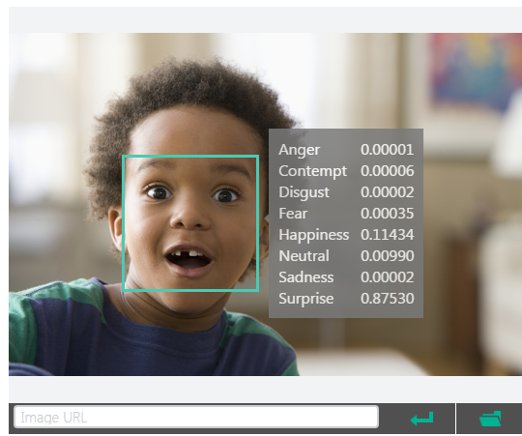
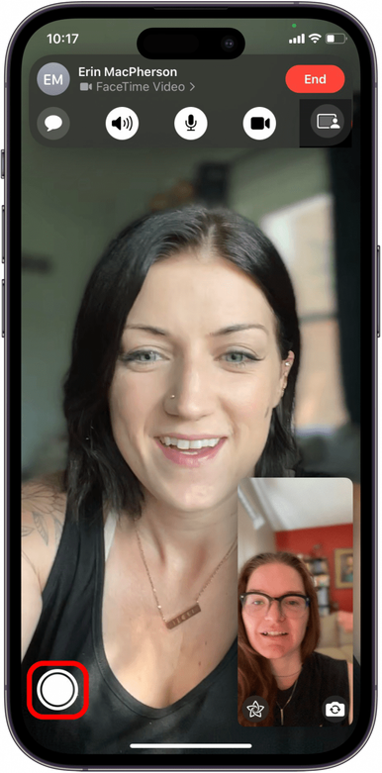
PRACTICAL PROBLEM SOLVERS
시스템 소개 3-2.
상담심리사와의 실시간
비대면 상담 시스템
상담심리사와의 실시간 비대면 상담 서비스를 제공,
정신과 약물 치료와 상담심리사를 통한 상담 치료를 동시에 받을 수 있음
프라이버시와 비언어적 소통, 두 마리 토끼를 모두 잡다
기존의 실시간 비대면 상담의 가장 큰 한계는 비언어적 소통이었다면,
환자측 디바이스에서 실시간 얼굴 인식을 통해 감정을 분석하고, 그것을 3D 캐릭터화 하여 프라이버시는 보호하면서도 비언어적 요소를 활용한, 상담심리사의 정밀한 진단을 가능케 함.
이미지 출처: https://m.blog.naver.com/jamini3825/220956516517
이미지 출처:
https://ko.iosapple.eu/%ED%8E%98%EC%9D%B4%EC%8A%A4%ED%83%80%EC%9E%84%EC%97%90%EC%84%9C-%EB%9D%BC%EC%9D%B4%EB%B8%8C-%EC%82%AC%EC%A7%84%EC%9D%84-%EC%B0%8D%EB%8A%94-%EB%B0%A9%EB%B2%95/

Slide 19
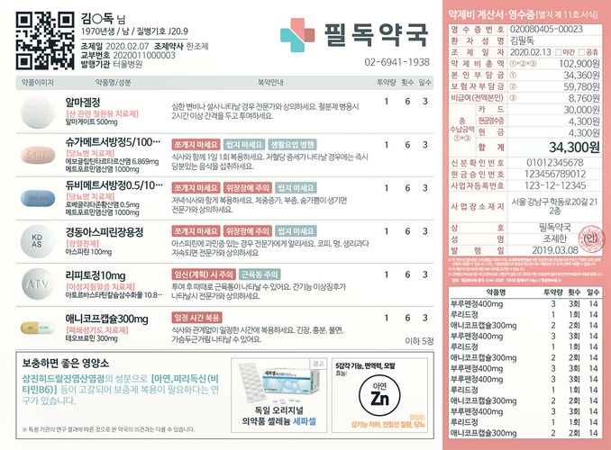
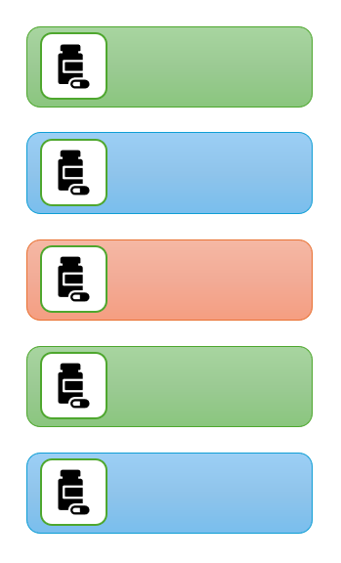
PRACTICAL PROBLEM SOLVERS
시스템 소개 3-3.
약 복용 알리미 시스템
복약안내서를 휴대전화 카메라로 스캔 하는 것 만으로도 약 복용 알림 설정이 이뤄짐
정신과 약물 치료에 대한 기준을 바로 잡다
정신과 약물은 피부과에서 처방하는 항생제와도 같이, 실수로라도 거르지 않고
매일 정해진 시간에 꾸준히 복용해야 증상을 완화시킬 수 있다.
이를 돕기 위해, 복약안내서를 휴대전화 카메라로 스캔 하는 것 만으로도 어떤 약을 언제, 얼마나 복용해야 하는지
자동으로 알림 설정이 이뤄지며,
특히 상황에 따라 복용해야 하는 약물(안정제 등)의 경우, 스마트워치등의 헬스케어 디바이스와의 연계를 통해
이상 징후 발생시 환자가 자각하기 전에 미리 복용 권고 알림을 띄우는 방식으로도 작동할 수 있음.
이미지 출처: https://www.pilldoc.co.kr/MedicationAbout

Slide 20
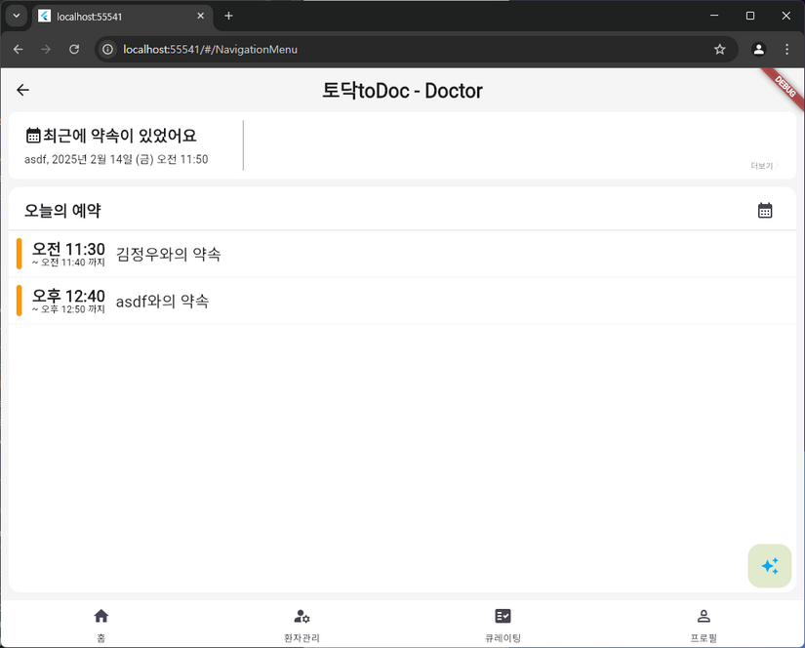
PRACTICAL PROBLEM SOLVERS
시스템 소개 4.
치료사용 어플리케이션
정신과 전문의 / 상담심리사가 본 시스템을 활용해야 할 “이유”를 제공
AI 기반 환자 관리
AI 기반 일일 브리핑
환자와의 약속을 스케줄화 하여 자동으로
관리 해 주며,
환자별 메모 기능을 통해 환자의 상태를
종합적으로 추적, 관리 할 수 있음.
그리고 위 두 기능에 AI가 접목되어
마치 간호사가 한 명 더 있는 것 같은 환경을 제공.
환자와의 약속 및 메모 정보를 기반으로
AI 기반 일일 브리핑 기능을 제공,
정신과 전문의 및 상담심리사가 자신의 하루 일정을
계획하는데 도움을 줄 수 있음.

Slide 21
PRACTICAL PROBLEM SOLVERS
비즈니스 모델
Careplus 구독형 시스템
광고
프리미엄 병원 시스템
비대면으로 인간 상담심리사와의 실시간 상담 기능은 프리미엄 계정에서만 제공
월 구독료 5,000원 예상
버블형 SNS에서 손으로 클릭하기 쉬운 위치에 광고를 삽입하여, 방문을 유도할 수 있음
월 88,000원을 지불하여 프리미엄으로 업그레이드 한 의원은 ‘주변 마음병원 찾기‘ 및 큐레이팅 결과에서 상위 노출
프리미엄 병원의 경우 단순 리뷰를 넘어서 지속적인 내원을 통해 환자가 개선되는 과정을 홍보 가능

Slide 22
PRACTICAL PROBLEM SOLVERS
비즈니스 모델
비대면 상담심리사 활동
비대면 상담심리사 양성
학습용 데이터 판매
비대면으로 상담심리사 활동을 수행하는 사람들은 수행한 채팅 버블 수 및 총 인원수에 따라 인센티브를 지급 받을 수 있음.
버블당 100원 / 인원당 1000원의 인센티브 예상 중
비대면으로 심리 상담을 진행하는 것으로, 즉 재택 근무로 소득을 창출 해 낼 수 있다는 점에 기반하여, 국가공인 상담심리사를 양성하는 교육과정을 유료로 제공하고 이를 통해 수익을 벌어들임.
환자들의 데이터를 익명화하여, 임상 참고 및 머신러닝 모델 개량에 활용 가능한 형태의 데이터셋으로 제공
해당 데이터셋을 유형, 종류별로 나눠서 유료로 판매

Slide 23


PRACTICAL PROBLEM SOLVERS
시스템 시연 1.
AI 기반 상담 시스템
크게 두 가지 기능이 있음
AI 기반으로 걱정에 대한 간단한 답변을 하는 시스템
AI 기반으로 심리 치료가 가미된 ‘대화’를 할 수 있는 시스템
두 기능을 모두 순서대로 살펴보도록 하겠음.

Slide 24
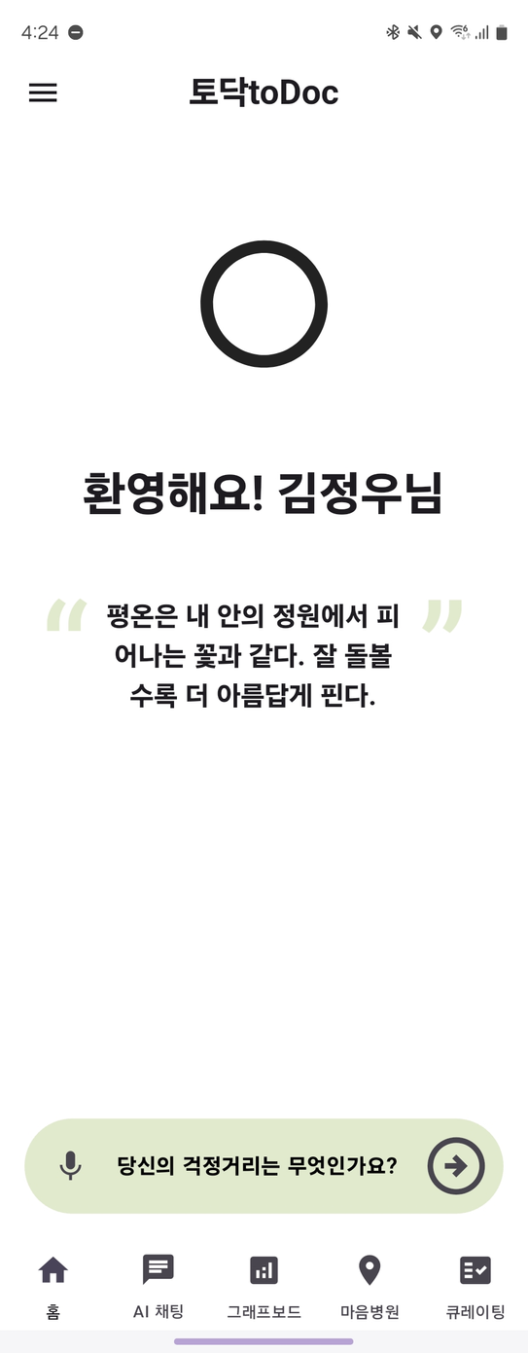
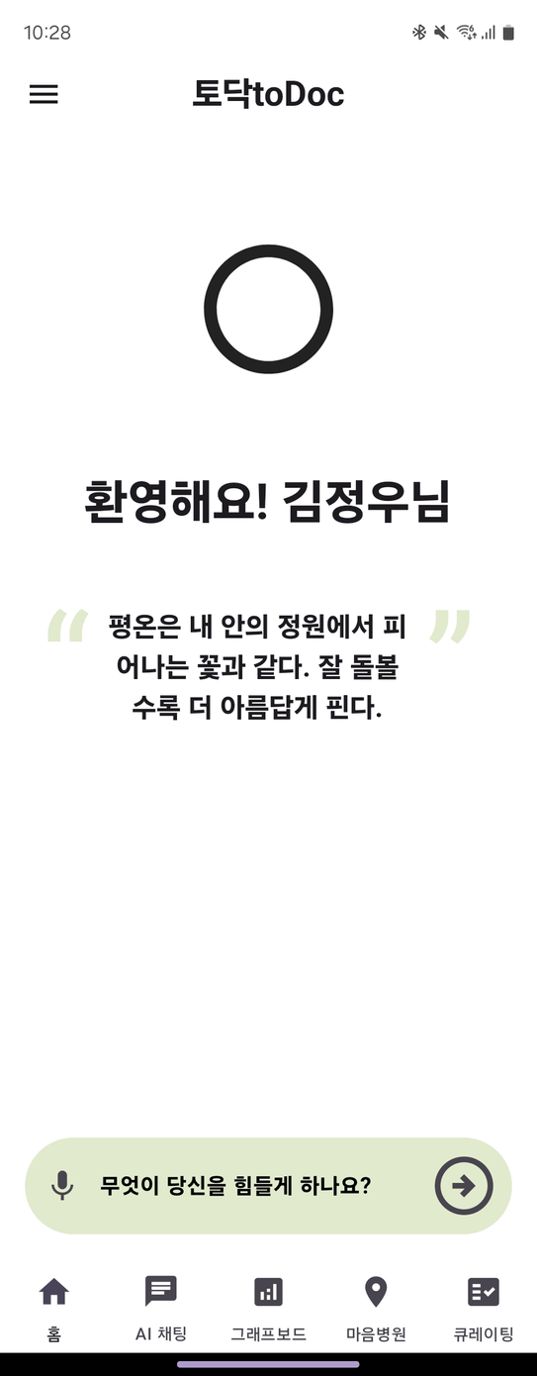
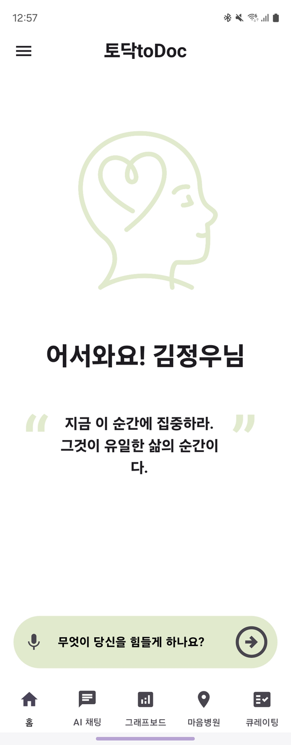
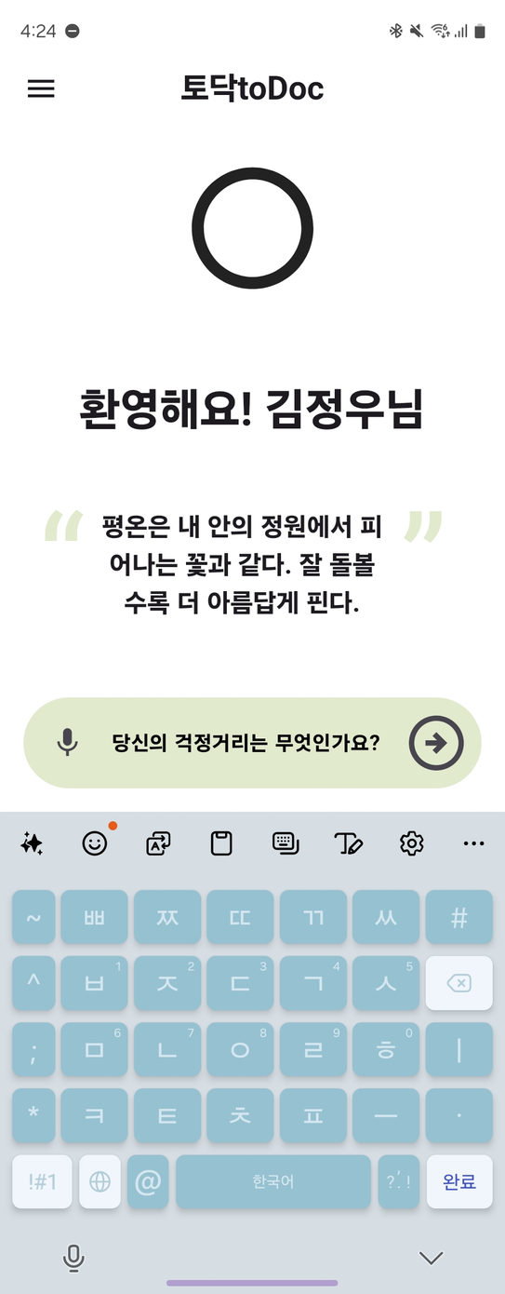
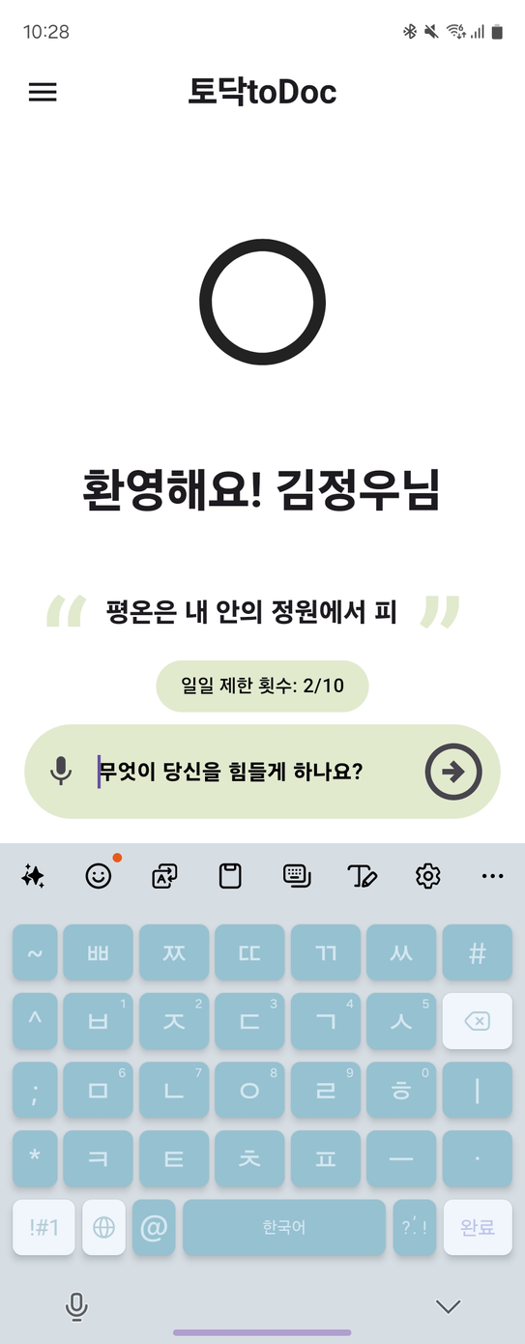
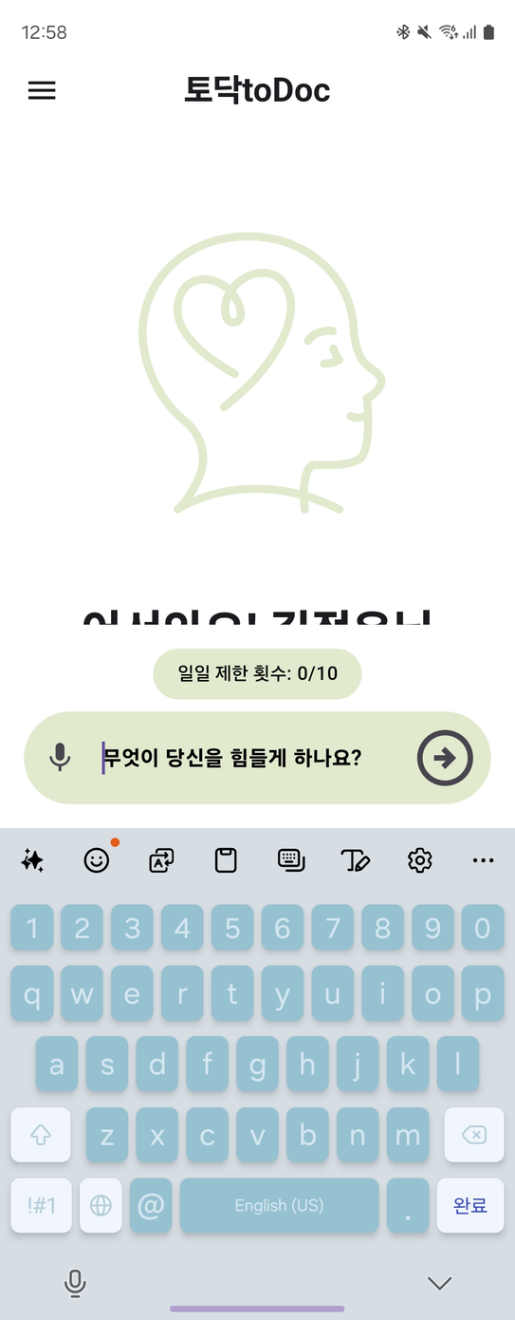
PRACTICAL PROBLEM SOLVERS
시스템 시연 1.
AI 기반 상담 시스템
사용자가 평소가 가지고 있던 걱정거리를 입력
일 10회로 제한

Slide 25
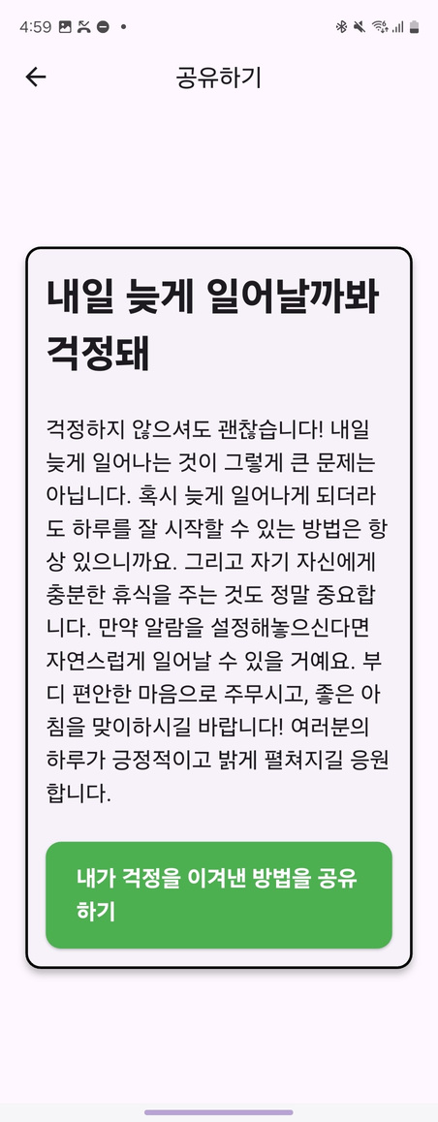
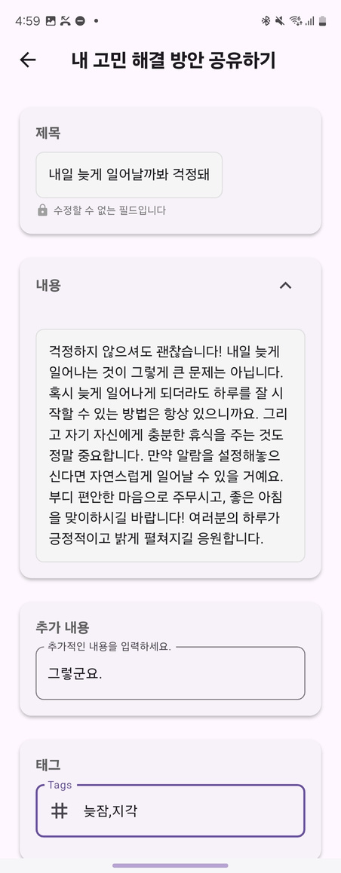
PRACTICAL PROBLEM SOLVERS
시스템 시연 1.
AI 기반 상담 시스템
AI는 이에 대한 답변을 생성, 사용자는 이를 공유 가능
공유를 원하지 않을 시 해당 대화 내용은 서버에서 즉시 삭제

Slide 26
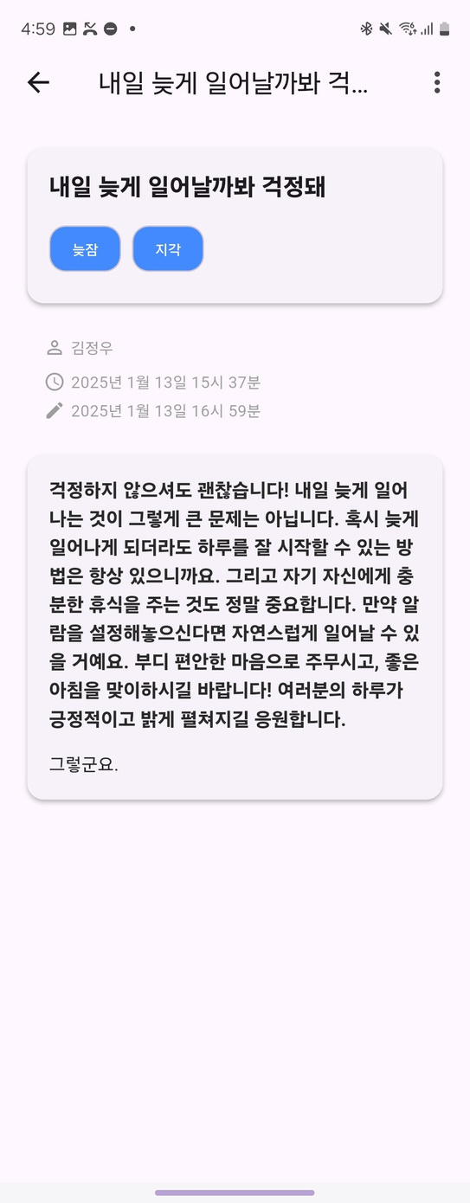
PRACTICAL PROBLEM SOLVERS
시스템 시연 1.
AI 기반 상담 시스템
사용자 생성한 추가적인 콘텐츠와 함께 태그를 입력하여, 자신이 걱정을 이겨낸 방법을 공유 가능
내가 작성한, 공유된 게시물을 ‘내 게시물‘에서 확인 가능
저장된 게시물은 의료인의 임상 결정 자료로도 활용 가능
일일 10회 제한

Slide 27
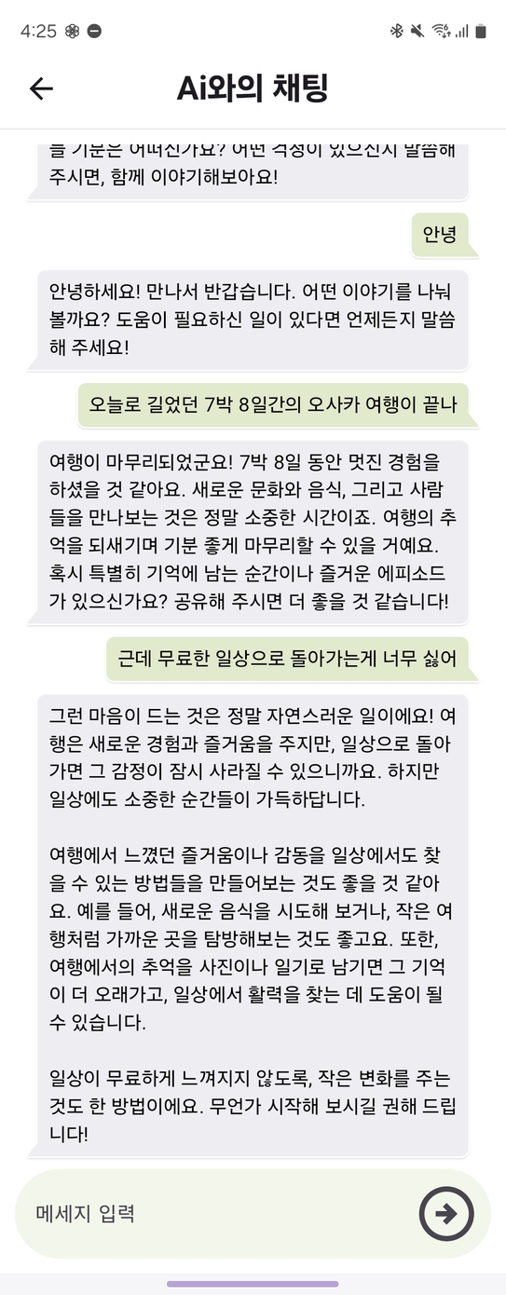
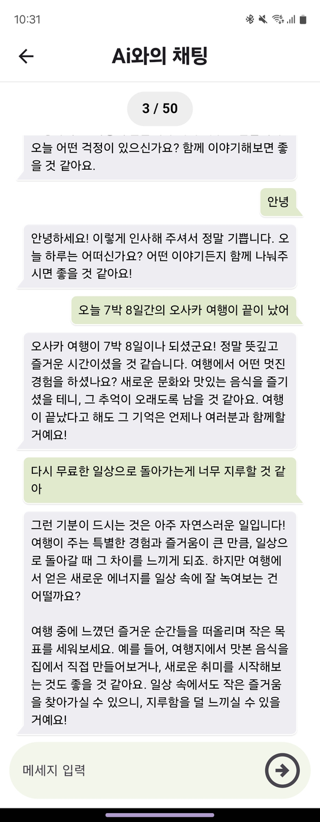
PRACTICAL PROBLEM SOLVERS
시스템 시연 1.
AI 기반 상담 시스템
AI 기반의 심리 치료용 챗봇을 제공
일 50개의 말풍선으로 제한
맥락을 이해하고 이전 정보를 기억하는 등 자연스러운 대화를 제공하면서도, AI 프롬프트 상으로 부정적인 어휘 및 견해를 내보이지 않도록 fine-tuning 되었음

Slide 28
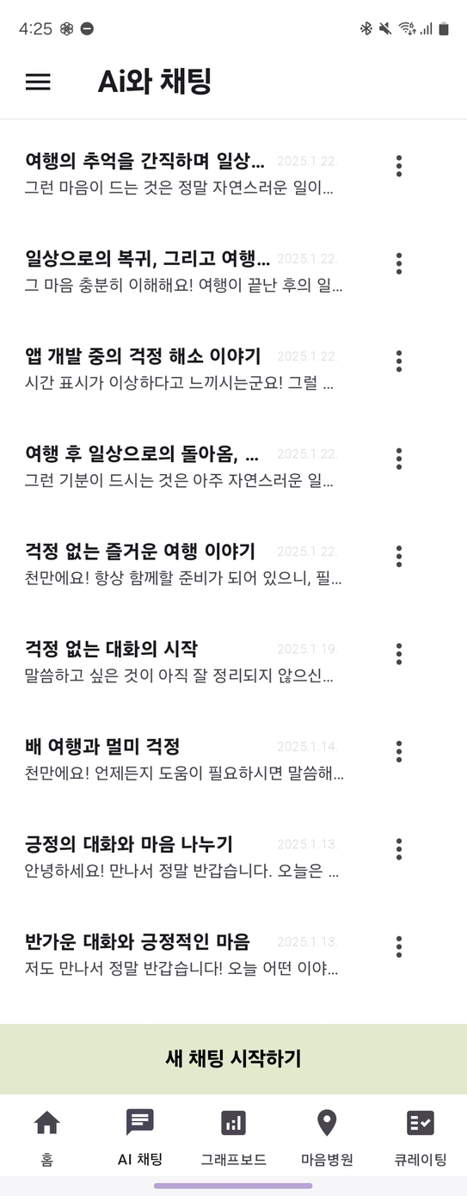

PRACTICAL PROBLEM SOLVERS
시스템 시연 1.
AI 기반 상담 시스템
대화를 저장하고 언제든 다시 중단 지점부터 대화를 이어나갈 수 있음
제목은 AI 기반으로 자동으로 추천됨
저장된 대화는 의료인의 임상 결정 자료로도 활용 가능

Slide 29
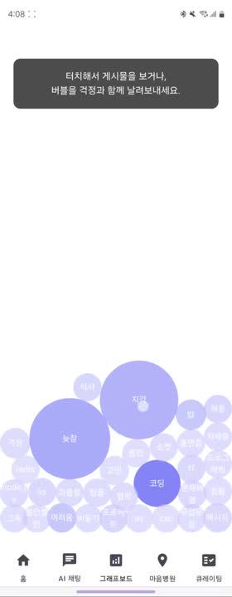
PRACTICAL PROBLEM SOLVERS
시스템 시연 2.
버블형 SNS 시스템
태그 기반의 빅데이터를 활용하여, 전체 게시물에서 태그가 등장한 빈도에 따라 원의 크기가 정해지고, 태그의 조회수에 따라 원의 채도가 정해지는 시스템으로 직관성을 지녔으며, 터치하면 해당 태그를 가진 게시물 목록으로 이동할 수 있음
다른 사람은 해당 걱정을 어떻게 이겨냈는지 볼 수 있고, 환자간 긍정적인 영향을 끼칠 수 있음
버블을 손가락으로 움직여 화면 밖으로 날려버리는 등의 행위로 스트레스 해소 또한 가능
본인이 보고 싶지 않은 버블은 손 끝으로 밀어서 손쉽게 차단 가능

Slide 30
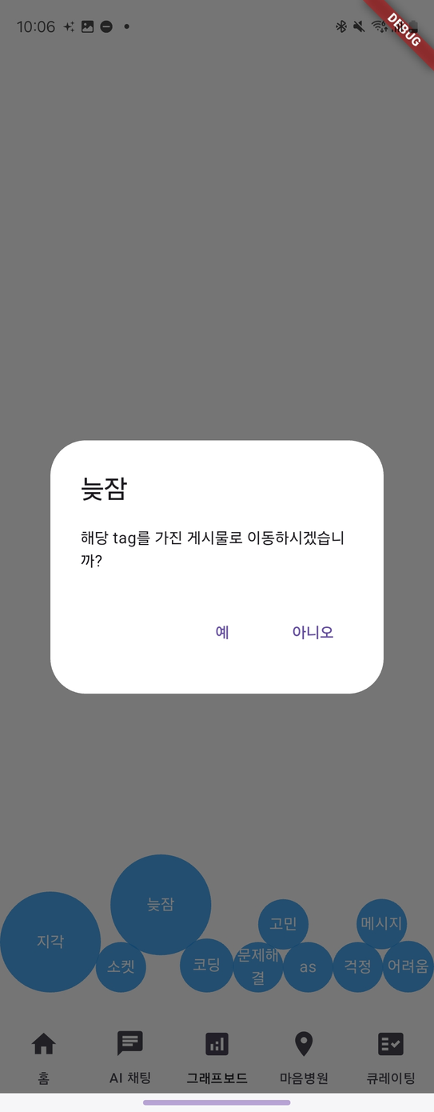
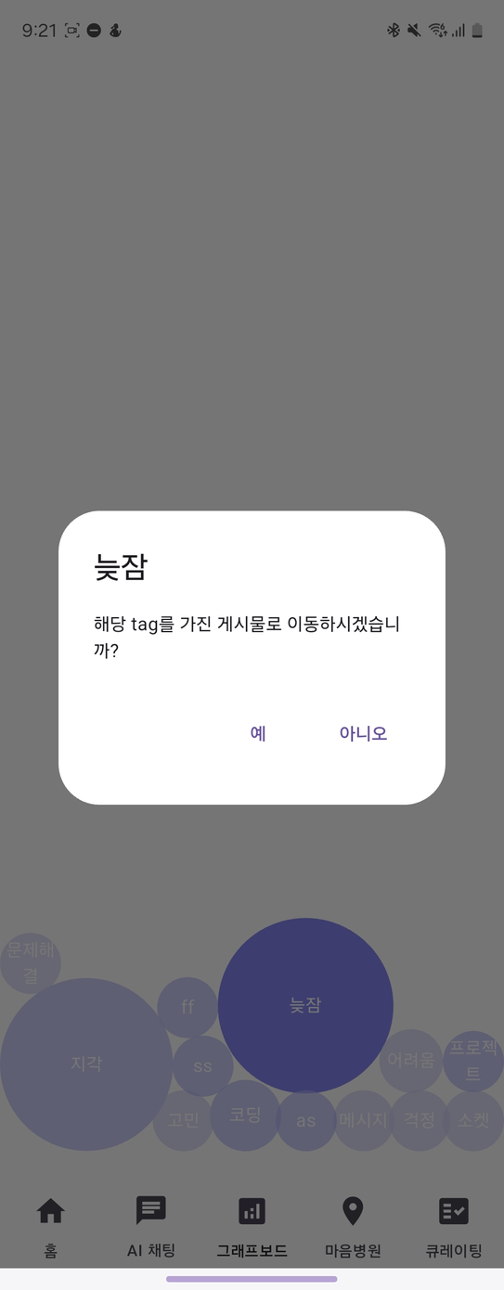
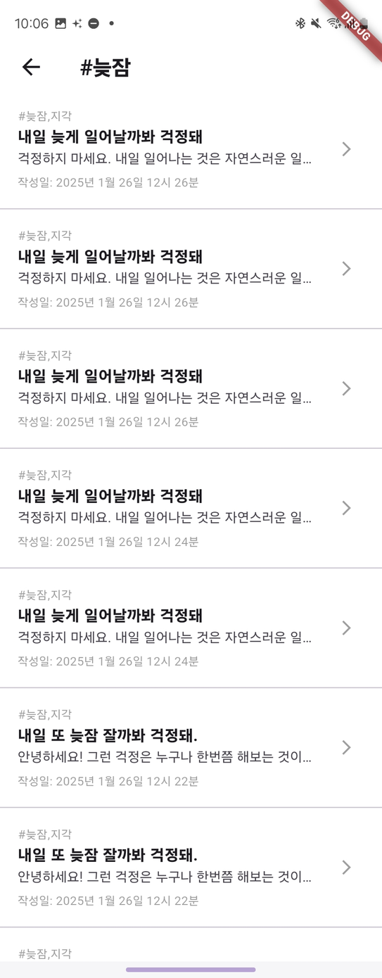
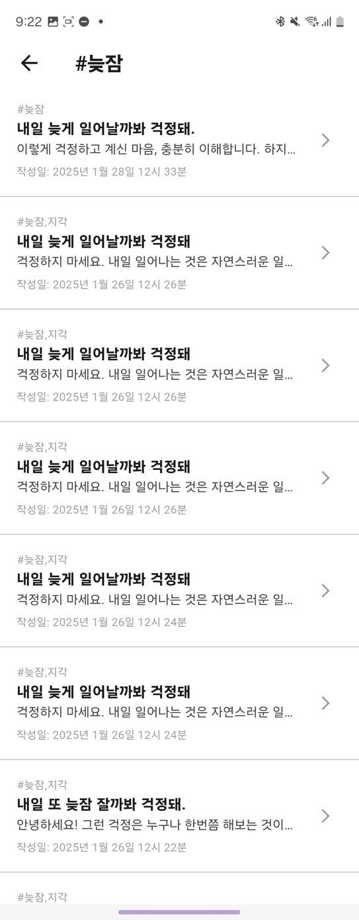
PRACTICAL PROBLEM SOLVERS
시스템 시연 2.
버블형 SNS 시스템
태그 기반의 빅데이터를 활용하여, 전체 게시물에서 태그가 등장한 빈도에 따라 원의 크기가 정해지고, 태그의 조회수에 따라 원의 채도가 정해지는 시스템으로 직관성을 지녔으며, 터치하면 해당 태그를 가진 게시물 목록으로 이동할 수 있음
다른 사람은 해당 걱정을 어떻게 이겨냈는지 볼 수 있고, 환자간 긍정적인 영향을 끼칠 수 있음
버블을 손가락으로 움직여 화면 밖으로 날려버리는 등의 행위로 스트레스 해소 또한 가능
본인이 보고 싶지 않은 버블은 손 끝으로 밀어서 손쉽게 차단 가능

Slide 31
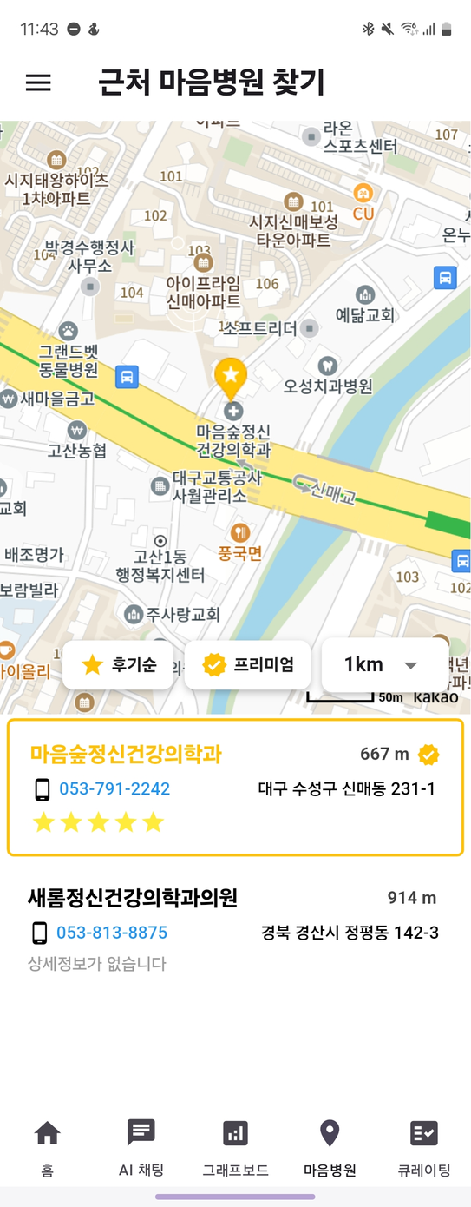
PRACTICAL PROBLEM SOLVERS
시스템 시연 3.
정신건강 큐레이팅 시스템
프리미엄 병원이 리스트 상단에 노출됨
프리미엄 병원의 경우 일반적인 리뷰와는 별개로 존재하는 매 방문마다의 한줄평 공개를 통해 환자들이 호전되어가는 생생한 후기를 추가적으로 제공 할 예정임
원터치로 방문 예약 가능

Slide 32
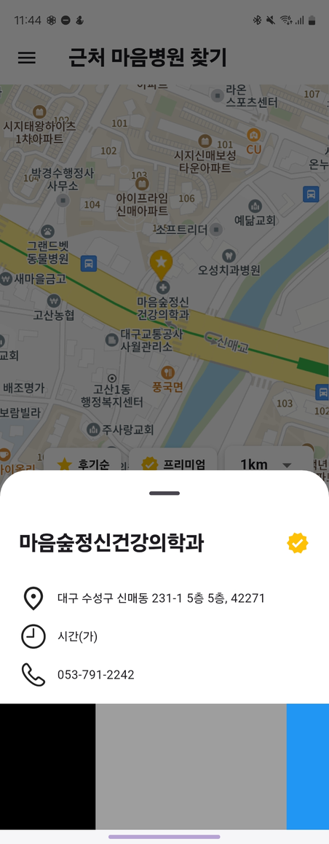
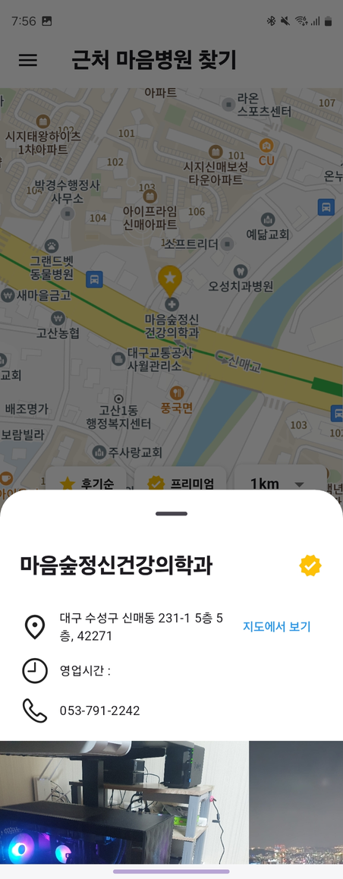
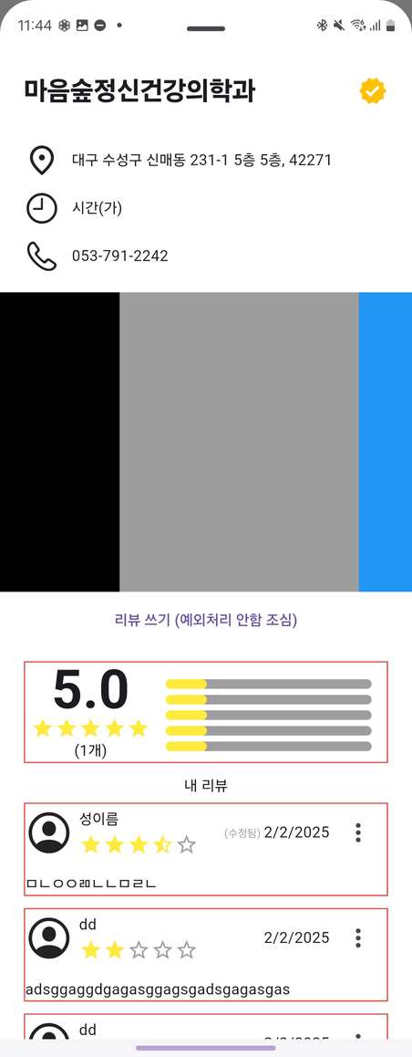
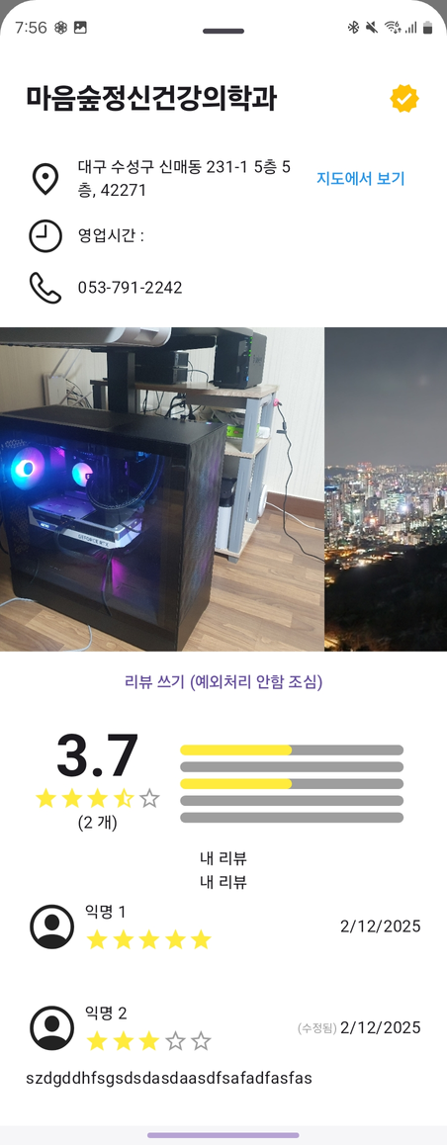
PRACTICAL PROBLEM SOLVERS
시스템 시연 3.
정신건강 큐레이팅 시스템
프리미엄 병원이 리스트 상단에 노출됨
프리미엄 병원의 경우 일반적인 리뷰와는 별개로 존재하는 매 방문마다의 한줄평 공개를 통해 환자들이 호전되어가는 생생한 후기를 추가적으로 제공 할 예정임
원터치로 방문 예약 가능

Slide 33
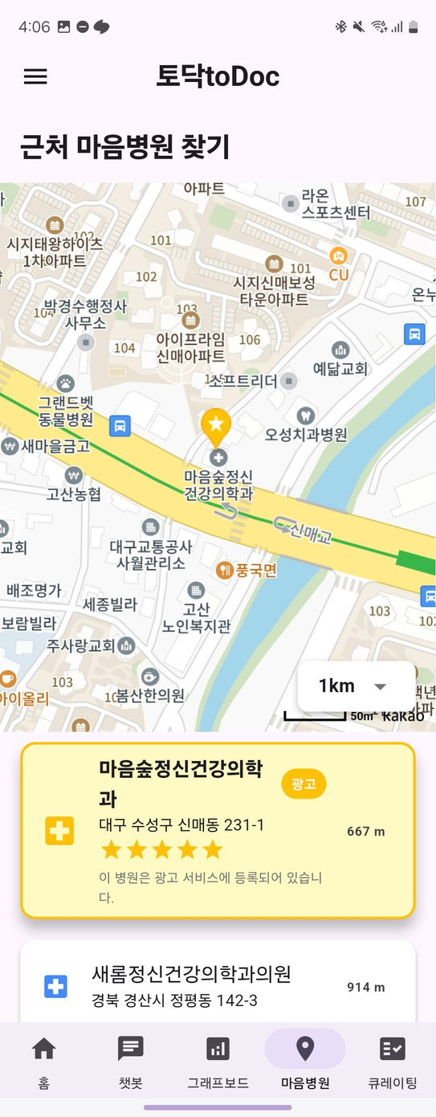




PRACTICAL PROBLEM SOLVERS
시스템 시연 3.
정신건강 큐레이팅 시스템
별도의 복잡한 절차 없이 원터치로 큐레이팅을 받을 수 있는 시스템
원터치 시스템을 통해서 정신건강의학과 및 심리상담에 대한 진입장벽을 낮춤
처음 시작하는 것에 대한 두려움을, 가볍게 시작하는 방법을 제시함으로써 완화

Slide 34



PRACTICAL PROBLEM SOLVERS
시스템 시연 3.
정신건강 큐레이팅 시스템 - 자동
제출에 동의하면, 그간 자신이 작성한 포스트와 AI 채팅 내역을 기반으로 AI 요약본을 포함한 큐레이팅 게시글을 자동으로 생성
기본적으로, 큐레이팅 게시글은 비공개 상태

Slide 35


PRACTICAL PROBLEM SOLVERS
시스템 시연 3.
정신건강 큐레이팅 시스템 - 자동
예약 할 수 있는 시각이 빠른 순, 거리가 가까운 순, 평점이 높은 순 중에 자신이 원하는 가중치를 손가락으로 직관적으로 선택 가능
프리미엄 의원에 속한 의료인이 우선적으로 노출됨
간단한 정보와 예약 가능한 가장 빠른 시각을 시각적으로 제공

Slide 36


PRACTICAL PROBLEM SOLVERS
시스템 시연 3.
정신건강 큐레이팅 시스템 - 자동
병원 정보에 바로 접근하여 사진과 구체적인 정보, 연락처, 생생한 후기를 바로 볼 수 있음
지도에서 위치를 바로 볼 수 있도록 하여 접근성을 높임

Slide 37


PRACTICAL PROBLEM SOLVERS
시스템 시연 3.
정신건강 큐레이팅 시스템 - 자동
‘선택하기’를 누르면 자동으로 해당 의사에게 큐레이팅 게시글을 포함하는 게시글이 전송됨
앞에서 말했듯이, 큐레이팅 게시글은 기본적으로 비공개 상태이므로 해당 의료인만 접근 가능하도록 설계
의료인은 큐레이팅 게시글의 AI 요약본 및 원본 포스트와 채팅 내역을 기반으로 임상 결정의 근거를 제공받을 수 있음
본 어플리케이션의 핵심 기능 중 하나

Slide 38


PRACTICAL PROBLEM SOLVERS
시스템 시연 3.
정신건강 큐레이팅 시스템 - 수동
앞서 말했듯이, 큐레이팅 게시글은 기본적으로 비공개 상태
그러나 큐레이팅 목록에서 다음과 같이 손쉽게 원터치로 게시글을 공개 설정 가능
게시글이 공개되었다는 뜻은, 모든 유저가 볼 수 있다는 뜻이 아니라 의료인 및 상담심리사용 네트워크에서 조회 가능하다는 의미

Slide 39

PRACTICAL PROBLEM SOLVERS
시스템 시연 3.
정신건강 큐레이팅시스템 - 수동
큐레이팅 게시글을 의료인용 네트워크에 공개 상태로 전환하여 등록
환자가 의료인을 찾는 시스템이 아닌, 의료인 및 상담심리사가 환자를 찾아가는 시스템
AI를 기반으로 환자가 작성한 포스트 및 채팅의 키워드를 분석, 원본과 함께 의료인용 네트워크에 게시
댓글 게시 순서에 상관없이, 프리미엄 병원이 최상단에 노출됨

Slide 40
PRACTICAL PROBLEM SOLVERS
시스템 시연 3.
정신건강 큐레이팅시스템 - 수동
환자는 ‘상담 요청‘ 버튼을 활용하여 의료인 및 상담심리사와의 DM을 통한 소통이 가능
상담심리사와의 DM은 프리미엄 계정에서만 가능함

Slide 41


PRACTICAL PROBLEM SOLVERS
시스템 시연 3.
정신건강 큐레이팅시스템 - DM
정신과 진료의 경우, 비대면 진료는 법률 위반의 가능성이 있기 때문에, 간단한 수준의 예약 상담만 가능하도록 기능을 제한적으로 제공
민간 상담심리사와의 무제한 비대면 상담은 Careplus에 가입한, 프리미엄 계정에 한해서 제공
민간 상담심리사와의 무제한 비대면 상담시 상담심리사 측에 자신의 3D 캐릭터가 뜨는 방식으로, 프라이버시를 지키면서도 비언어적 소통이 최대한 가능하도록 할 예정임

Slide 42



PRACTICAL PROBLEM SOLVERS
시스템 시연 3.
정신건강 큐레이팅시스템 - DM
당근마켓의 직거래 예약 시스템 UX를 벤치마킹한, 직관적이면서도 세부적인 사항을 정할 수 있는 예약 시스템
기존에 존재하는 자신의 스케줄을 확인함과 동시에 적절한 예약 시간을 선택 가능
예약 메뉴는 의료인 및 상담심리사 측에서만 접근 가능

Slide 43

PRACTICAL PROBLEM SOLVERS
시스템 시연 3.
정신건강 큐레이팅시스템 - DM
환자 측에서 승낙을 해야 최종적으로 약속이 확정되는 시스템

Slide 44






PRACTICAL PROBLEM SOLVERS
시스템 시연 3.
정신건강 큐레이팅시스템 - DM
환자 측에서 승낙을 해야 최종적으로 약속이 확정되는 시스템

Slide 45




PRACTICAL PROBLEM SOLVERS
시스템 시연 3.
정신건강 큐레이팅시스템 - DM
환자 측에서 승낙을 해야 최종적으로 약속이 확정되는 시스템

Slide 46

PRACTICAL PROBLEM SOLVERS
시스템 시연 4.
치료사용 앱
홈에서 다가오는 예약 및 일일 AI 브리핑 확인 가능
본인이 관리하는 환자들의 리스트에 쉽게 접근 가능
주위 환자들의 큐레이팅 리스트에 접근 가능
의사 본인 및 병원 프로필 관리 가능
정신과 전문의 및 상담심리사가 사용하는 어플리케이션
PC버전과 모바일, 태블릿 버전 모두 제공

Slide 47
PRACTICAL PROBLEM SOLVERS
시스템 시연 4.
치료사용 앱 - 홈
최근에 있었던 일정 및 다가오는 예약을 직관적으로 확인 할 수 있음
오늘 하루 일정에 대한 AI 브리핑을 제공

Slide 48

PRACTICAL PROBLEM SOLVERS
시스템 시연 4.
치료사용 앱 - DM
DM을 환자별 메모 기능과 통합하여 직관적으로 볼 수 있음

Slide 49

PRACTICAL PROBLEM SOLVERS
시스템 시연 4.
치료사용 앱 -
환자 관리
DM과 직접적으로 연계하여 직관적인 UX로 접근 할 수 있음

Slide 50

PRACTICAL PROBLEM SOLVERS
시스템 시연 4.
치료사용 앱 -
환자 관리
환자별 진찰 상태를 색상 태그, 간략한 메모 및 세부사항(진찰 차트)의 형태로 세세하게 기록 할 수 있음

Slide 51

PRACTICAL PROBLEM SOLVERS
시스템 시연 4.
치료사용 앱 -
환자 관리: AI 도우미
AI가 요약, 정리해주는 각 환자의 상태
긴 차트(세부사항)을 일일이 분석 할 필요 없이, 자동으로 환자의 차트 기록을 기반으로 AI 분석 데이터 제공

Slide 52
PRACTICAL PROBLEM SOLVERS
시스템 시연 4.
치료사용 앱 -
큐레이팅
큐레이팅이 필요한 환자를 한 눈에 볼 수 있음

Slide 53
PRACTICAL PROBLEM SOLVERS
시스템 시연 4.
치료사용 앱 - 프로필
의사 본인 및 병원의 프로필을 편집 가능함

Slide 54

PRACTICAL PROBLEM SOLVERS
중장기 로드맵
심리 치료 플랫폼화
01
본 프로젝트가 성공적으로 투자를 받고, 회사가 성장 한 뒤의 로드맵입니다.
심리 치료 이론을 접목하여
미술치료, 언어치료 등 다양한 형태의 심리 상담을 적용받을 수 있는 종합 심리 치료 플랫폼화
02
자체 제작 트랜스포머 모델 적용
심리 상담 결과를 기반으로 훈련된 자체 제작 트랜스포머
모델을 기반으로, 환자의 극단적 행동 가능성 예측 및 환자의
병세 호전 정도 예측이 가능하도록 앱을 설계 할 예정.
03
OpenAI 의존도 낮추기
걱정거리 털어놓기 및 챗봇에 사용되는 OpenAI API 대신,
자체 제작한 LLM*을 적용하여 더 세밀하고 정확한 대응이 가능한 AI 기반 고민 상담 솔루션 제공 예정.
*LLM: 대규모 언어 모델

Slide 55

PRACTICAL PROBLEM SOLVERS :: FAQ
결국 ChatGPT로 일기장 쓰는 프로그램에 지나지 않는가?
이 어플리케이션의 제작 목적은, 정신건강에 대한 진입장벽을 낮추는것이 첫 번째 요소임. 즉, 사람들이 일상생활 속에서도 자신의 정신건강을 체크하고, 스스로의 힘으로 해결하지 못할 수준이라고 판단되면 정신건강의학과를 추천 해 주는 시스템임. 지금은 두드러지게 드러나지 않을 수도 있지만, ASMR, 마음 챙김 위젯, 웨어러블 기기와의 연동을 통한 긴장 상태 알림 등의 부가적인 요소를 구현함을 통해서 기능성을 향상시키고, 기존 정신건강 커뮤니티 대비 낮은 진입장벽을 형성함으로서 주로 경증을 타겟팅하는 어플리케이션으로 진행 해 나갈 예정임.

Slide 56
PRACTICAL PROBLEM SOLVERS :: FAQ
경증을 타겟팅 한다고 했는데, 경증은 정신과 처방이 필요한가?
만약 불필요하다면 수익 모델의 구성에 문제가 있지 않은가?
정신질환은 개인마다 증상의 정도와 원인이 달라, 치료 방법이 다양하다. 경증의 경우, 심리치료만 받는 것도 충분히 효과적일 수 있다. 그러나, 경증이라고 하더라도 약물치료가 필요한 경우가 있고, 특히 증상이 일상생활에 지장을 주거나 심리치료만으로는 충분한 개선이 이뤄지지 않을 경우에는 약물치료를 고려 해 볼 수 있다.
결국, 가장 적절한 치료 방법을 찾는 것은 결국 “정신과 전문의“ 와의 상담을 통해 결정하는 것이 중요하고, 이 과정에서 프리미엄 병원 수익 구조는 확실한 방문 증가 효율을 기대할 수 있을 것으로 보임.

Slide 57
PRACTICAL PROBLEM SOLVERS :: FAQ
경증은 지속적인 방문이 기대되는가? 만약 기대되지 않는다면
88,000원의 프리미엄 병원 비용은 너무 비싼 것 아닌가?
88,000원의 비용은 단순히 홍보를 대가로 한 비용이 아니다.
정신과 전문의 및 상담심리사가 이용할 수 있는 환자 관리 프로그램을 제공하고,
이 환자 관리 프로그램에 AI 어시스턴트를 제공하며,
환자와의 약속 및 신규 방문 등을 별도의 전화 응대 없이 전산화 된 시스템으로
구성할 수 있게 되는, 이 전체 기대 효익에 대한 비용이다.
특히, 환자에 대한 기록 데이터를 저장하는 클라우드는 무제한으로 제공되는 만큼
충분히 그 값어치를 한다고 볼 수 있다.

Slide 58
PRACTICAL PROBLEM SOLVERS :: FAQ
그럴 바에 의원 및 상담심리사와의 약속에서 커미션 비용을 떼어가는 것이 낫지 않은가? 그리고 그런 앱이라면 시중에 많지 않은가?
우리의 장기적인 수익 모델이 광고와 의원에서 나오는 이유는, 이 프로그램이 단순히 환자측에만 이득이 되는 프로그램이 아니라 장기적인 개발 관점에서 보았을 때 기존의 의사들이 사용하던 차트 프로그램을 대체할 수 있는 수준의 고수준 소프트웨어에 AI와 예약 관리 기능을 전산화시켜 탑재함으로서, “인공지능으로 간호사를 대체하는 것“이 목표임. 그리고 이를 기반으로, 단순히 정신질환에만 국한된 어플리케이션이 아닌, 특히 실버 연령층을 타겟팅한 종합 병원 예약 시스템으로 제작함으로서 장기적인 회사의 성장을 위한 계획임.

Slide 59
PRACTICAL PROBLEM SOLVERS :: FAQ
겨우 챗봇 가지고 심리 치료 효과가 기대되는가?
냉정하게 말하자고 해도, 충분한 자금이 뒷받침된다면 가능하다고 본다.
대학병원 및 각종 심리치료센터의 임상 데이터를 구입해, LLM을 트레이닝시키면 인간 상담심리사와 동일한 수준의 답변을 이끌어내는 LLM을 제작할 수 있을 것이다. 실제로, 단 10가지의 예시문만을 가지고 OpenAI API를 통해 Fine-tuning 한 결과, 극단적 선택 위험 징후를 80% 더 잘 감지 해 낼 수 있는 것을 실험*으로 확인하였다. 만약 이러한 예시문이 수백, 수천, 수만건이 존재하고 그에 해당하는 response또한 길어진다면 충분히 인간을 대체할 수 있는 수준에 도달 할 것이라 생각한다.

Slide 60

PRACTICAL PROBLEM SOLVERS :: FAQ
실험 결과

Slide 61
PRACTICAL PROBLEM SOLVERS :: FAQ
5,000원의 유저 구독 모델 또한 선보이고 있는데,
인간 상담심리사를 AI로 결국 대체하겠다면 무슨 의미가 있는가?
바로 그것이 핵심이다.
인간 상담심리사를 AI로 대체하여, 인간 상담심리사에게 돌아가는 예상 커미션 비용(1000/10)보다 훨씬 저렴한 전기료 및 통신비 만으로 AI를 구동하여, 기업의 수익률을 극대화 시키는 것이 중요함을 인지하고 있다.
따라서, 본 사업의 핵심은 결국 대학병원 및 상담센터등과의 질적 연계임을 경영진은 충분히 인지하고 있다.

Slide 62
PRACTICAL PROBLEM SOLVERS :: FAQ
OpenAI API 사용 및 클라우드 유지에도 돈이 들텐데, 광고 및 프리미엄 병원 수익 구조만으로 모든 트랜잭션을 처리할 수 있는가?
https://www.harmonyhit.com/health-data-volumes-skyrocket-legacy-data-archives-rise-hie/?form=MG0AV3 <- 본 게시글을 참고하면, 환자 한 명이 1년간 생성하는 데이터는 약 80MiB로 볼 수 있다. 100만명의 환자가 본 앱을 사용하면, 78,200GiB 정도의 데이터를 생성하고, 이는 클라우드 비용(https://expertbeacon.com/aws-vs-azure-vs-google-cloud-comparing-cloud-pricing-in-2023/?form=MG0AV3)으로 약 1400만원에 달하는 수치이다.
한국의 의료기관 수는 2024년 3/4분기 기준으로 103,100개소, 의원들 중 0.1%만이 본 앱의 프리미엄을 사용하여도 연간 1억원의 수익을 기대할 수 있다.
이 외에 광고 수익 또한 기대할 수 있으므로 충분히 흑자를 낼 수 있다고 본다.

Slide 63
PRACTICAL PROBLEM SOLVERS
기타 질의응답
어떤 질문이든 환영합니다.

Slide 64

CONTACT
jeongwoo.gobroad@gmail.com
010-3457-2102

Slide 65
감사합니다.

